Slide 1




Comune di Acuto
Festa degli Emigranti – il progetto Luna
11 gennaio 2025
Sala Consigliare di Acuto

Slide 2



Comune di Acuto : Comune facente parte dell’area del Cesanese. Membro di SER.A.F. , dell’ABD del Cesanese e dell’Associaizione Terra dei Cammi
SER.A.F : Associazione di Comuni della provincia di Frosinone costituita nel 2004 e comprendente Comuni che vanno da Acuto a San Vittore del Lazio
ABD Divisione Area Cesanese di SER.A.F.
Comprende i Comuni di Paliano, Serrone, Piglio, Acuto e Fiuggi
Associazione di Comuni della provincia di Frosinone Terra dei Cammini: Associazione di scopo di Comuni costituita nel 2014 e comprendente Comuni di SERAF interessati alla gestione dei Cammini

Slide 3
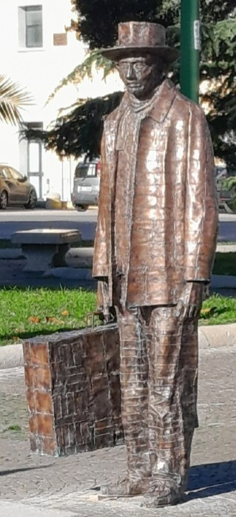
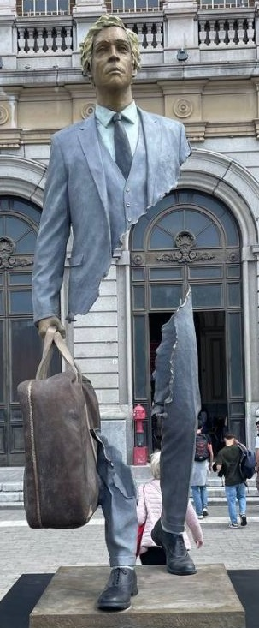
Il progetto Luna
1° Obiettivo: individuare modalità concrete per stabilire un rapporto più solidale con i cittadini residenti all’estero . Come?
11 mattina
Istituzioni
workshop
11 pomeriggio
Cittadini
coinvolgimento
Web e Social
12 pomeriggio
Comunità
Ritals

Slide 4
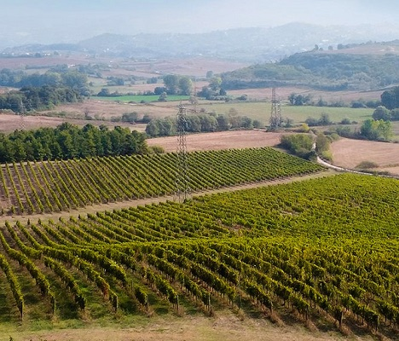
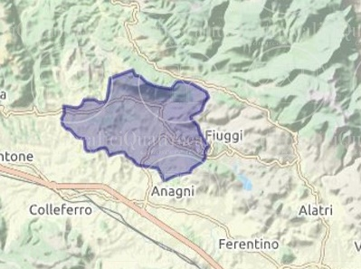
Il progetto Luna
2° Obiettivo: promuovere l’offerta turistica dei luoghi di origine presso le realtà dove oggi essi vivono. Come?

Slide 5
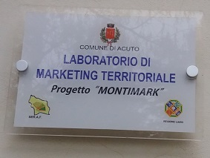
11 mattina
Istituzioni
workshop
    Saluti e programma
Augusto Agostini Sindaco Acuto
    Il Turismo delle radici
Renato Di Gregorio Segreteria SERAF
    Il progetto del MAECI
    Antonio Corsi Sindaco Sgurgola
    Il Tlurismo esperienziale
Paolo Giuntarelli Regione Lazio
    Il contesto e del “Cesanese”
Enilde Tucci Pres. ABD SER.A.F.
    La migrazione sul territorio
Maura Posponi Studiosa
    Il web per Comunicare
Gioelle Simonelli (web )
    Dibattito
    Conclusioni e ipotesi di lavoro
dove

Slide 6
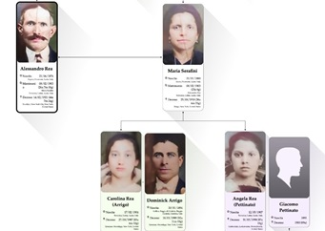
11 pomeriggio
Cittadini
Coinvolgimento
Saluti e finalità dell’incontro
Augusto Agostini
La migrazione nella storia
Gioacchino Giammaria ISALM
La migrazione sul territorio
Maura Posponi
Storie di emigrati
Nino Piras
Raccolta testimonianze
La Comunità locale
La parola ai cittadini
Dibattito
Conclusioni e prospettive
Augusto Agostini

Slide 7
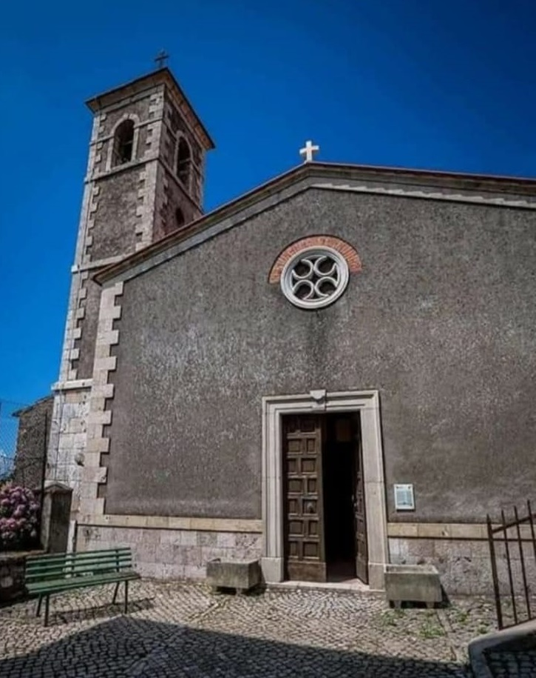
12 pomeriggio
Comunità
Ritals
ll termine ritals era l’espressione dispregiativa con cui venivano chiamati in Francia gli immigrati provenienti dall’Italia.

Slide 8
Cara sorella, fammi questo piacere; quando ricevi la mia lettera mandami le cartoline illustrate, mandami queste: s, Agnese, S. Pietro e S. Paolo e S. Giovanni e S. Maria Maggiore, perché le voglio mostrare al medico, ci voglio far sapere della mia patria e che in Italia ci sono bellezze di queste belle fatture
Dalla relazione della prof.ssa Posponi
La pubblicazione online, avviata già alla fine degli anni Novanta,(1996-2020) ha consentito a molte persone, da tempo alla ricerca di un contatto con il paese di origine, di riallacciare i legami con Acuto. Questa condivisione ha suscitato un profondo apprezzamento per il recupero della memoria storica e familiare, dimostrando quanto siano ancora vive e sentite le radici acutine anche al di là dell’oceano.
Dalla relazione del dott. Piras

Slide 9
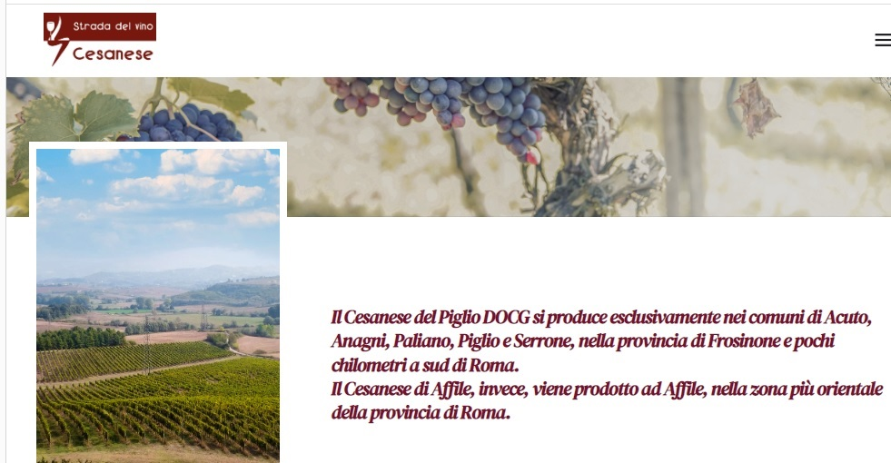

e allora cosa far loro vedere? Il loro Comune o il loro territorio e i prodotti che lo rendono famoso e rendono orgogliosi coloro che lo vivono?

Slide 10
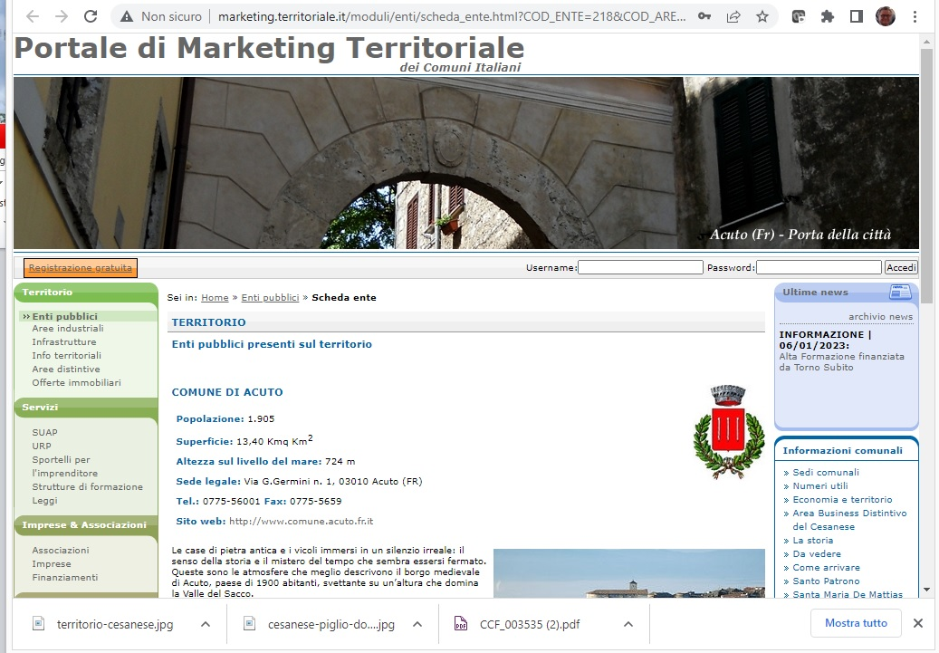
Avevamo preparato ciò che serviva per documentarsi a partire dal 2007

Slide 11
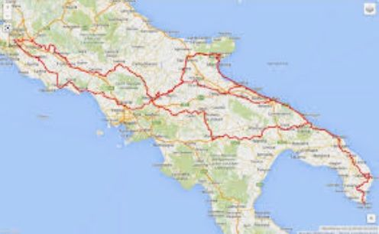
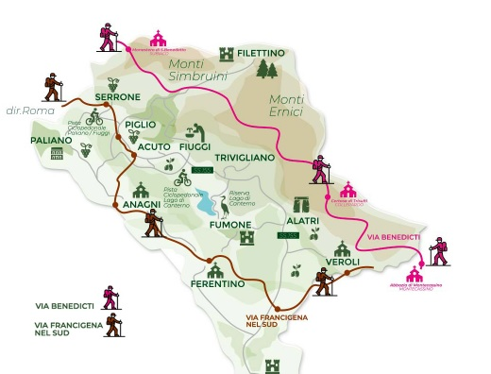
Su questo territorio ci passa la Via Francigena nel Sud che porta fino a Roma e da Roma si diparte………..e questo è l’anno del Giubileo…………

Slide 12
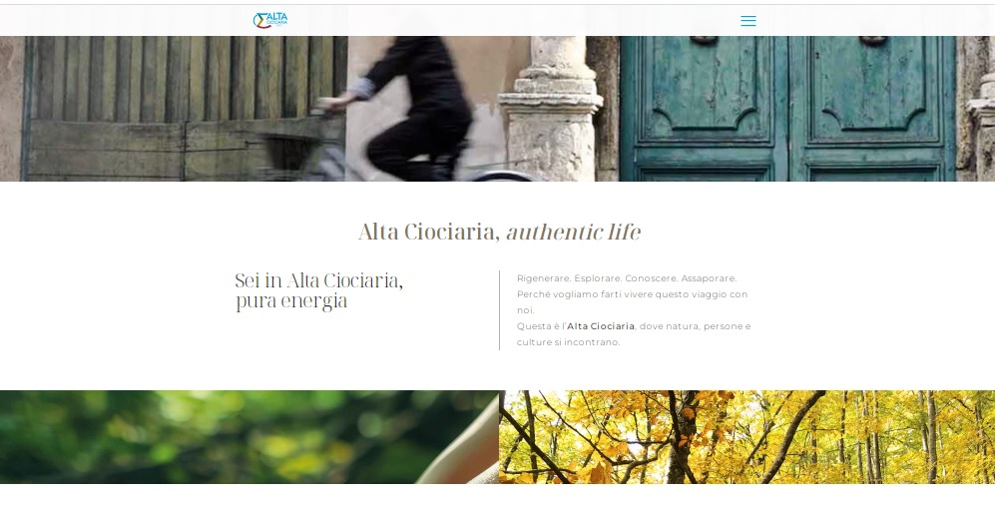

E ricordiamo che avendo creato la DMO Alta Ciociaria possiamo anche utilizzare la sua competenza per essere presenti nelle Fiere di tutto il mondo per presentare le bellezze del Territorio tanto da inorgoglire i nostri cittadini all’estero

Slide 13
Ora dobbiamo solo metterci in contatto con loro , i cittadini del NOSTRO TERRITORIO.
Saranno orgogliosi di promuovere
un TERRITORIO
così attraente

Slide 14

Ma……..
Il Territorio va considerato un’Organizzazione
I cittadini vanno considerati membri di questa organizzazione
Tutti i membri devono condividere il piacere di stare in questa Organizzazione
Un’Organizzazione che per vivere deve scambiare in modo conveniente qualcosa con il mercato di riferimento
Un’Organizzazione che per continuare a vivere deve curare la crescita dei propri membri , anche di quelli che momentaneamente la lasciano per vivere altre «avventure»

